Slide 1
5. REST
AJAX
JSON
spring emdpoint
REST
client 구현
확장앱
CORS
HTTP 서버 통신

Slide 2
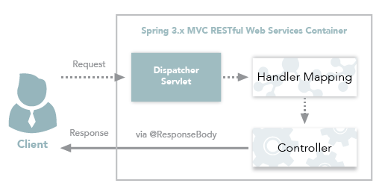
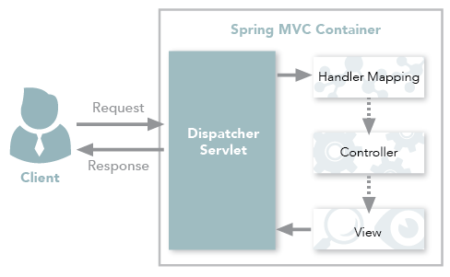
REST - SERVER
AJAX
전통적인 페이지 요청 방식

Slide 3
JSON이란
JSON(JavaScript Object Notation)
JSON은 경량(lightweight)의 DATA 교환 방식
Javascript에서 객체를 만들 때 사용하는 표현식을 의미
http://www.json.org/
JSON 형식
Object : name/value pairs
List
{ "firstName":"gildong", "age":20 }
[ "scott", "tom", "king" ]

Slide 4

JSON 라이브러리 의존성 설정
Pom.xml
Spring 설정
web.xml에서 DispatcherServlet 의 url-pattern은 "/" 로 지정
servlet-context.xml에서 <mvc:Annotation-driven/> 지정되면 MappingJacksonHttpMessageConverter를 생성하여 빈으로 등록함
<dependency> <groupId>com.fasterxml.jackson.core</groupId> <artifactId>jackson-databind</artifactId> <version>2.9.8</version> </dependency>

Slide 5
스프링 endpoint
스프링 endpoint 만들기
@Controller
@Controller
public class RestfulUserController {
@RequestMapping("userList")
public @ResponseBody Map getUserList() {
@RestController
〓 @Controller + @ResponseBody
@RestController
public class RestfulUserController {
@RequestMapping("userList")
public Map getUserList(UserVO vo) {

Slide 6
스프링 endpoint
JSON 어노테이션
HTTP Request Body(요청 몸체)를 Java 객체로 전달받을 수 있다.
HttpMessageConverter를 사용해서 선언한 메서드 인자 타입으로 변환한다
Java 객체를 HTTP Response Body(응답 몸체)로 전송할 수 있다.
ModelAndView를 스킵하고 메시지변환기 사용해서 리소스를 전송
@RequestBody
@ResponseBody
@RequestMapping("getUser")
public @ResponseBody UserVO getUserList( @RequestBody UserVO vo) {
return service.getUser(vo);
}

Slide 7
스프링 endpoint
JSON 스트링을 Java 객체로 , Java 객체를 JSON 스트링으로 변환
https://github.com/FasterXML/jackson -> tutorial 참조
@ResponseBody
UserVO vo = new UserVO("홍길동", 20);
ObjectMapper om =new ObjectMapper();
String result = om.writeValueAsString(vo);
@RequestBody
String jsonStr = "{\"name\":\"홍길동\",\"age\":20}";
UserVO userVO = om.readValue(jsonStr, UserVO.class);

Slide 8
@RequestMapping("/ajaxResult")
public void test(HttpServletResponse response) throws IOException {
UserVO vo = new UserVO("홍길동",20);
ObjectMapper om =new ObjectMapper();
String result = om.writeValueAsString(vo);
response.setContentType("application/json; charset=UTF-8");
response.getWriter().append(result);
}

Slide 9
JACKSON 어노테이션
@JsonIgnorePropertie
Serializer/Deseriallize 시 무시할 속성이나 속성 목록을 표시하는 데 사용
@JsonIgnore
필드 레벨에서 무시 될 수 있는 개별 속성을 표시
@JsonIgnoreType
주석이 달린 형식의 모든 속성을 무시하도록 시정
@JsonInclude
어노테이션 속성을 제외하는데 사용
Serialize 시 동작을 지정. 기본적으로 잭슨은 값의 유무와 상관없이 무조건 serialize하게 되지만 not null 이거나 none empty 일 경우에만 serialize 된다.
@JsonProperty
Getter/seetter의 이름을 property와 다른 이름을 사용할 수 있도록 설정
@JsonFormat

Slide 10
JACKSON 어노테이션
@JsonIncludeProperties({"foo", "bar"})
@JsonInclude(JsonInclude.Include.NOT_NULL)
public class UserVO {
@JsonFormat(pattern="yyyy-MM-dd")

Slide 11
REST
REST(Representational Safe Transfer)
HTTP URI를 통해 제어할 자원을 명시하고 HTTP Method(GET, POST, PUT, DELETE)를 통해 해당 자원을 제어하는 명령을 내리는 방식의 아키텍처.
REST의 원리를 따르는 시스템은 RESTful이란 용어로 지칭
모바일과 같은 다양한 클라이언트의 등장하면서 Backend 하나로 다양한 Device를 대응하기 위해 REST의 필요성이 증대
자원(URI) + 행위(HTTP METHOD) + 표현(Representations)
Method와 CRUD 정의
Http Method | CRUD
POST | Create(Insert)
GET | Read(Select)
PUT | Update or Create
DELETE | Delete

Slide 12
REST
기존의 웹 접근 방식과 REST API 방식과의 차이점
REST요청
기존의 요청
HTTP Method | REST URI
GET | /users
GET | /users/hong
POST | /users
PUT / post 변형 | /users/hong
DELETE / get 변형 | /users/hong
Action
목록
보기
등록
수정
삭제
URI | HTTP Method
/getUserList.do | GET
/getUser.do?id=hong | GET
/insertUser.do | POST
/updateUser.do?id=hong | POST
/deleteUser.do?id=hong | GET
REST 요청방식은 4가지 메소드를 모두 사용하여 CRUD를 처리하며 URI는 제어하려는 자원을 나타냄
기존의 요청방식은 GET과 POST만으로 CRUD를 처리하며, URI는 액션을 나타냄

Slide 13
CLIENT
$.ajax() ga
XMLHttpRequest 객체
fetch()
Promise
자바스크립 비동기 처리에 사용되는 객체

Slide 14
CLIENT
HTTP content-type과 data의 관계
contentType을 application/json으로 명시해줄 경우 반드시 Stringify를 해야 한다
Ajax는 data 값이 아닐 경우 pre-process 과정을 통해 query-string 형태로 변경시킨다.
JSON string
query string(질의문자열)
$.ajax({
url: “serverurl",
type: "post",
data: JSON.stringify(data),
contentType: "application/json"
});
$.ajax({
url: "severurl",
type: "post",
data: data
});
data의 값이 key-value pair형태로 인코딩 되어 전송

Slide 15
CLIENT
요청 미디어 타입 결정
ContentNegotiatingViewResolver : URL의 파일 확장자 > Accept 헤더 > 기본코덴츠 타입
http://localhost/user : 일반 웹페이지
http://localhost/user. json : json 데이터
http://localhost/user. xml : xml 데이터
단점
PathVariable 사용 시 “.” 이 들어간 인자를 인식 못하기도 함.
장점
API 만들기 유용함
<bean id=“contentNegotiationManager” class=“”>

Slide 16
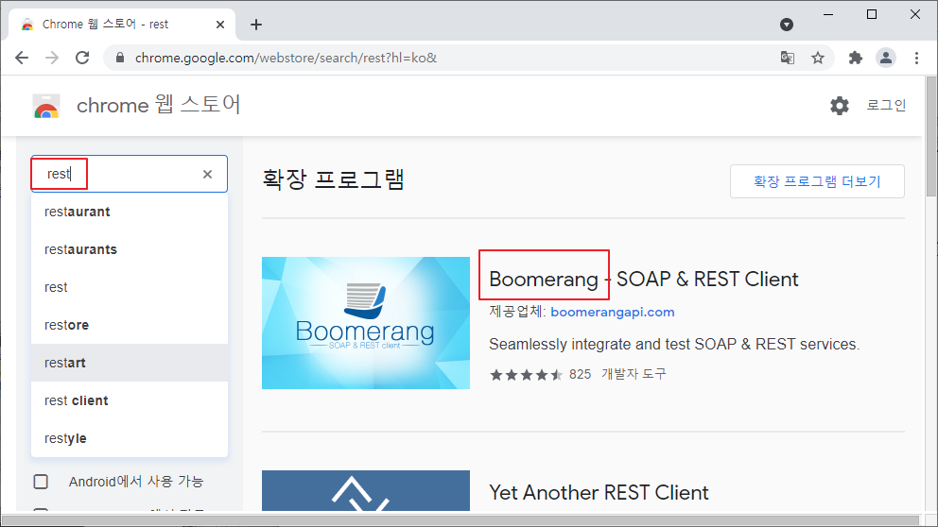
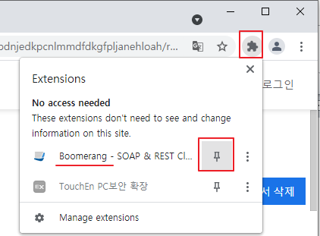
확장앱 - Boomerang
API 개발을 빠르고 쉽게, 개발된 API를 테스트할 수 있고, 팀원들간 공유를 할 수 있게 해주는 플랫폼
크롬웹스토어
https://chrome.google.com/webstore/category/extensions?hl=ko&
rest 검색하여 Boomerang 확장앱을 설치함
pin 고정

Slide 17
확장앱 - json formatter

Slide 18
cURL
https://curl.haxx.se/docs/manual.html
커맨드라인 환경에서 REST API 요청 보내기
cURL 옵션
short | Long | 설명
-I | --head | 응답 헤더 출력(옵션이 없으면 응답 본문만 출력함)
-v | --verbose | 중간 처리과정, 오류 메시지, 요청 메시지와 응답 메시지를 헤더와 본문을 포함해 전체 출력
-x |  | 요청 메소드를 지정(옵션이 없으면 기본값은 GET)
-H
-d | --data | HTTP post data
-L | --location | 서버에서 HTTP301이나 HTTP302 응답이 왔을 경우 redirect URL로 따라간다.
-o | --output FILE | Remote에서 받아온 데이터를 FILE에 저장. (download 시 유용)
-T |  | 서버에 파일 업로드

Slide 19
cURL
cURL 예제
XML
JSON
User CRUD
$curl –I –H “Content-Type:application/xml” –X get –d ‘<message><name>hong</name></message>’ http://localhost:80/getUserInfo
$curl –I –H “Content-Type:application/json” –X get –d ‘{“name”:””jong”}’ http://localhost:80/getUserInfo
조회:
curl http://localhost/app/users/aa
삭제:
curl http://localhost/app/users/aa -X DELETE
등록:
curl -X POST -H "Content-Type: application/json" -d "{\"id\":\"test\",\"password\":\"1111\",\"name\":\"aaaa\",\"role\":\"Admin\"}" http://locahost/app/users
수정:
curl -X PUT -H "Content-Type: application/json" -d "{\"id\":\"choi\", \"name\":\"test\",\"password\":\"1234\",\"role\":\"Admin\"}" http://localhost/app/users
curl -X POST -H "Content-Type: application/json" -d @data.json http://locahost/app/users

Slide 20
SERVER response
ResponseEntity
Client의 플랫폼에 구애받지 않는 독립적인 Restful API를 개발하기 위해, 상태코드, 응답헤더, 응답메시지, 반환데이터를 모두 지정해서 반환해주기 위해 사용
Client요청에 대한 응답을 한번 더 감싸는 역할
@RequestMapping(method=RequestMethod.POST, consumes=“application/json” )
public ResponseEntity getUserList() {
URI location = ...;
HttpHeaders responseHeaders = new HttpHeaders();
responseHeaders.setLocation(location);
responseHeaders.set("MyResponseHeader", "MyValue");
ObjectMapper om = new ObjectMapper();
String body= om.writeValueAsString(list);
return new ResponseEntity<String>(body, responseHeaders, HttpStatus.CREATED);
}
@RequestMapping(consumes=“application/json” )
public ResponseEntity getUserList() {
return ResponseEntity
.created(location)
.header("MyResponseHeader", "MyValue")
.body("Hello World");
}

Slide 21
CORS
CORS
Cross Orgin Resource Sharing(외부 도메인 연결 요청)
참고사이트: https://brunch.co.kr/@adrenalinee31/1

Slide 22
HTTP 서버 통신
참고사이트
https://sjh836.tistory.com/141
통신방법
URLConnection
HttpURLConnection
HttpClient
RestTemplate

Slide 23
HTTP 서버 통신
URLConnection
JDK 1.2 의 java.net 패캐지
단점
4xx, 5xx 면 IOException 발생
타임아웃 설정안됨
쿠키제어 불가
URL url = new URL("http://");
openConnection
getInputStream, getOutputStream
InputStream, OutputStream 처리

Slide 24
HTTP 서버 통신
HttpClient
Apache 프로젝트
URLConnection와 비교하여 장점
모든 응답코드를 읽을 수 있다. httpResponseStatusLine().getStatusCode()
타임아웃 설정 가능
쿠키제어 가능
단점
URLConnection 보다는 코드가 간결해졌지만 여전히 반복적인 코드가 존재
스트림 처리 로직을 별도로 짜야한다
응답의 컨텐츠타입에 따라 별도 로직이 필요
CloseableHttpClient httpClient = HttpClient.createDefault();
HttpGet httpGet = new HttpGet("http://")
CloseableHttpResponse response = httpClient.execute(httpGet)
HttpEntity entity = response.getEntity();
Stream으로 entity.getContent() 처리

Slide 25
HTTP 서버 통신
RestTemplate
스프링에서 제공하는 http 통신 템플릿
http서버와의 통신을 단순화하여 기계적이고 반복적인 코드를 최대한 줄여줌
HttpClient를 추상화하여 제공해주는 것으로 내부 통신은 Apache HttpComponents를 사용
RESTful 원칙을 지킴
json, xml 를 쉽게 응답
Public Pofile fetchFacebookProfile(String id) {
RestTemplate rest = new RestTemplate();
Return rest.getForObject(“http://graph.facebook.com/{id}, UserDTO.class, id);
}

Slide 26
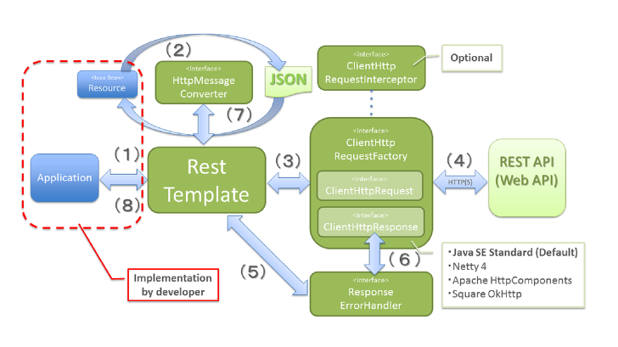
HTTP 서버 통신
Notes:
1. 어플리케이션이 RestTemplate를 생성하고, URI, HTTP메소드 등의 헤더를 담아 요청한다.
2. RestTemplate 는 HttpMessageConverter 를 사용하여 requestEntity 를 요청메세지로 변환한다.
3. RestTemplate 는 ClientHttpRequestFactory 로 부터 ClientHttpRequest 를 가져와서 요청을 보낸다.
4. ClientHttpRequest 는 요청메세지를 만들어 HTTP 프로토콜을 통해 서버와 통신한다.
5. RestTemplate 는 ResponseErrorHandler 로 오류를 확인하고 있다면 처리로직을 태운다.
6. ResponseErrorHandler 는 오류가 있다면 ClientHttpResponse 에서 응답데이터를 가져와서 처리한다.
7. RestTemplate 는 HttpMessageConverter 를 이용해서 응답메세지를 java object(Class responseType) 로 변환한다.
8. 어플리케이션에 반환된다.

Slide 27
HTTP 서버 통신
RestTemplate connectionpool 적용
HttpComponentsClientHttpRequestFactory factory = new HttpComponentsClientHttpRequestFactory();
factory.setReadTimeout(5000); // 읽기시간초과, ms
factory.setConnectTimeout(3000); // 연결시간초과, ms
HttpClient httpClient = HttpClientBuilder.create()
.setMaxConnTotal(100) // connection pool 적용
.setMaxConnPerRoute(5) // connection pool 적용
.build();
factory.setHttpClient(httpClient); // 동기실행에 사용될 HttpClient 세팅
RestTemplate restTemplate = new RestTemplate(factory);
String url = "http://testapi.com/search?text=1234"; // 예제니까 애초에 때려박음..
Object obj = restTemplate.getForObject("요청할 URI 주소", 자바클래스.class);
System.out.println(obj);
Notes:
요청할 URL
다양한 방법이 있다.
UriComponentsBuilder 로 파라미터를 붙이거나 String.format 로 붙이거나 등등
(/user/{id}, ... , "redboy") 처럼 rest하게 넘길 수도 있다.
map 을 이용해서 더 깔끔하게 할 수도 있다.
Object 로 받기
ForObject 를 사용할때, 응답 xml이나 json 에 맞는 java object(Class responseType)가 필요하다. @XmlElement 를 사용하거나 @JsonProperty 등을 사용하여 매핑해줘야한다.
에러 처리
DefaultResponseErrorHandler를 사용하여 HTTP Error 를 제어한다. restTemplate.setErrorHandler 를 통해 커스텀 핸들러를 등록할 수 있다.
비동기 처리
RestTemplate 는 동기처리에 사용된다. 비동기 처리는 org.springframework.web.client.AsyncRestTemplate 를 사용해야 한다. 언젠가 쓸 일이 오겠지..

Slide 28
HTTP 서버 통신
RestTemplate 주요 메서드
RestTemplate Method | HTTP Method | 설명
execute | Any
exchange | Any | 헤더세팅해서 HTTP Method로 요청보내고 ResponseEntity로 반환받음
getForObject | GET | get 요청을 보내고 java object로 매핑받아서 반환받음
getForEntity | GET | get 요청을 보내고 ResponseEntity로 반환받음
postForLocation | POST | post 요청을 보내고 java.net.URI 로 반환받음
postForObject | POST | post 요청을 보내고 ResponseEntity로 반환받음
put | PUT
delete | DELETE
headForHeaders | HEAD
optionsForAllow | OPTIONS

